Slide 1
Analizador de Espectro

Slide 2

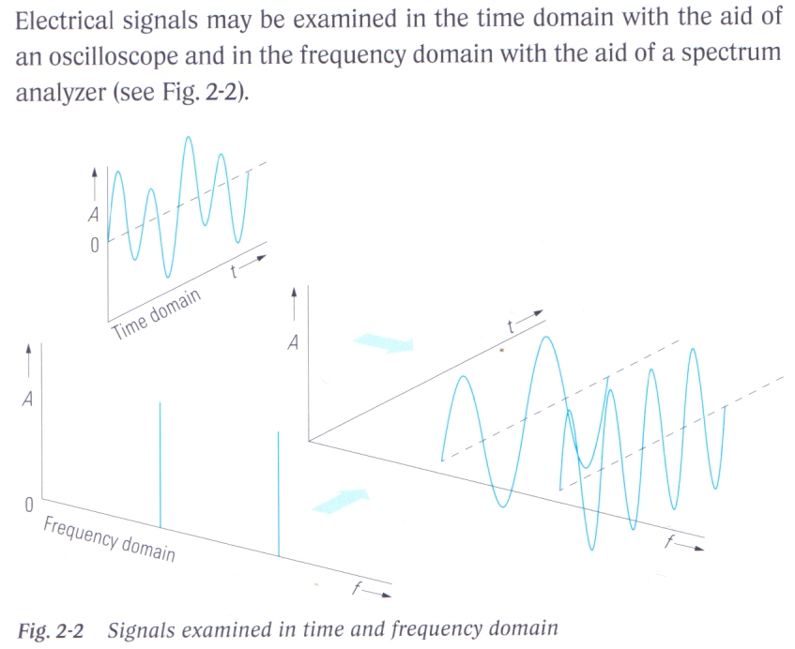

Slide 3
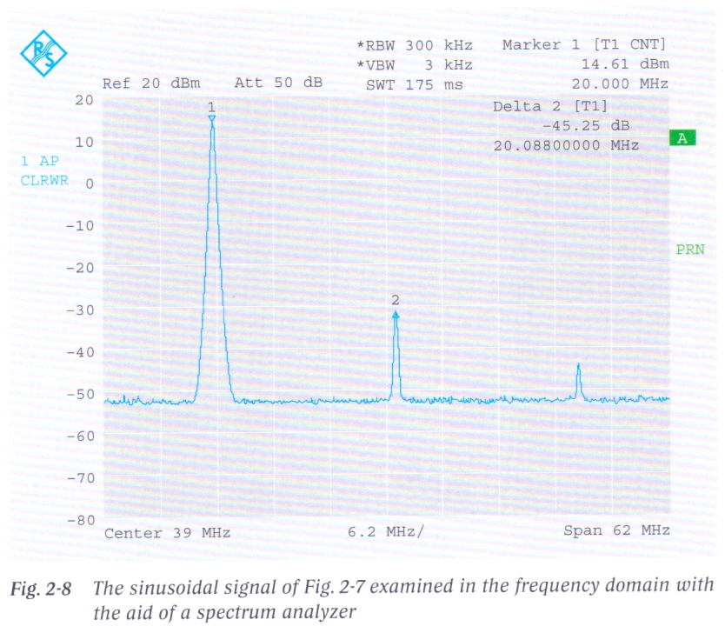
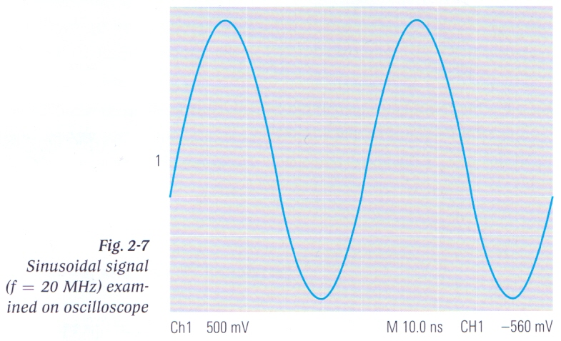

Slide 4
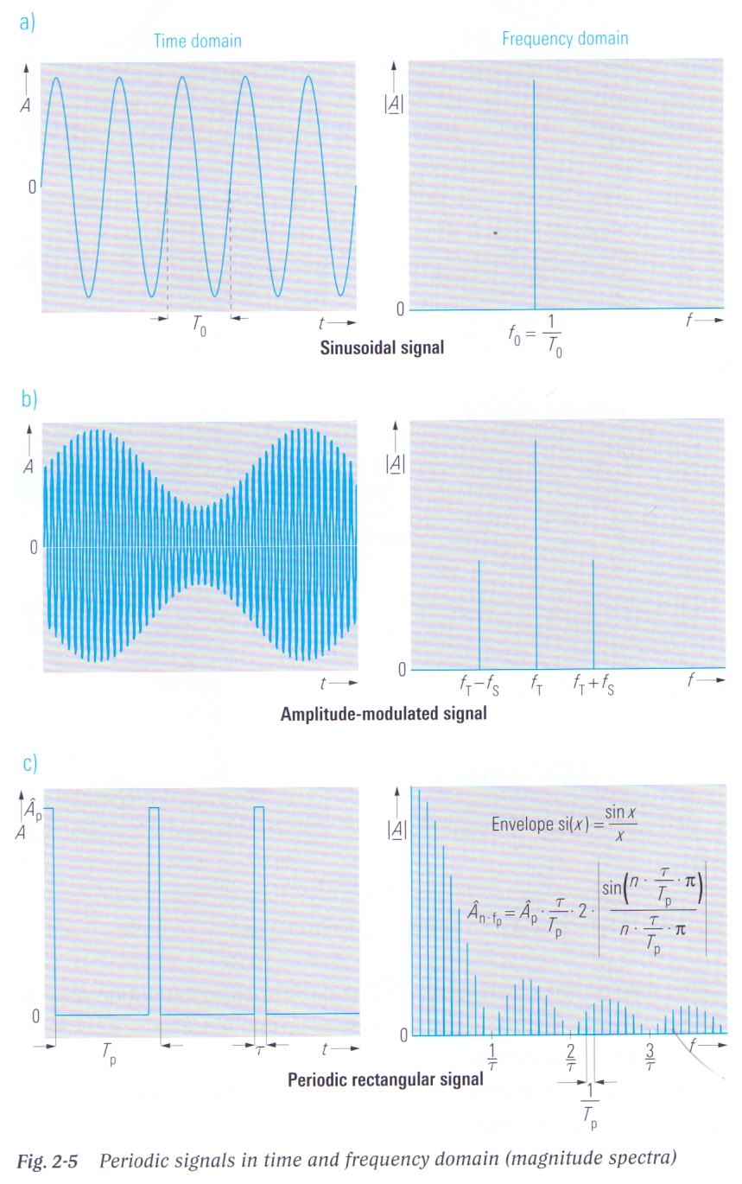
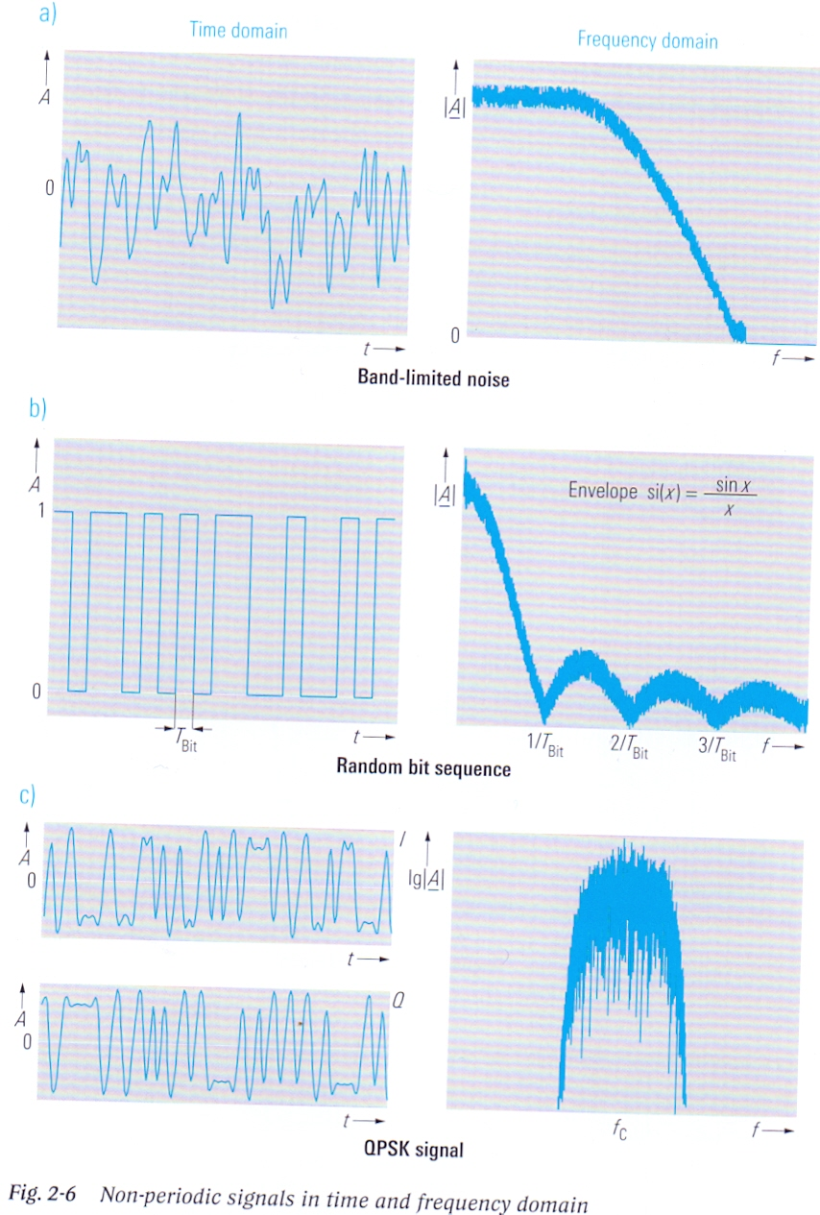

Slide 5
Un poco de historia…….

Slide 8
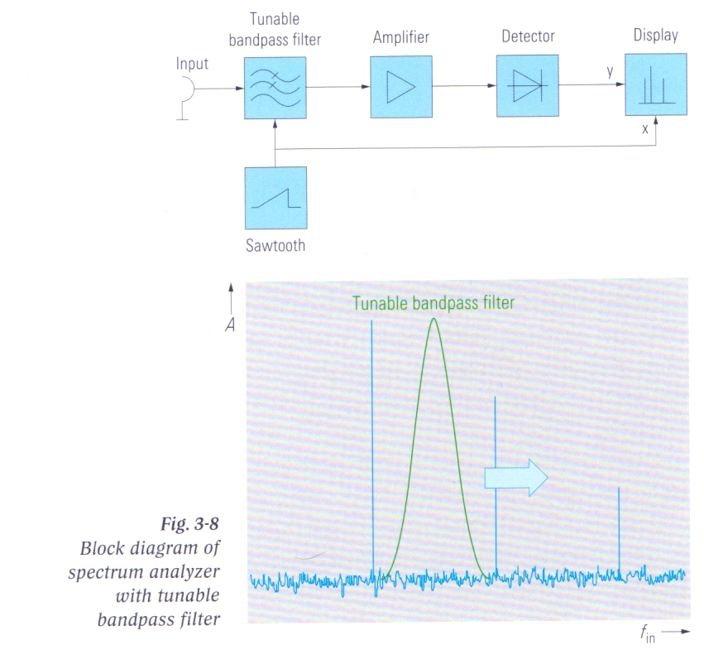

Slide 9
Conceptos teóricos…

Slide 11

n F_{INP,} m F_{LO}, | ±n F_{INP} ±mF_{LO} |
n, m = 0, 1, 2, 3, ….
F_{INP}
F_{INP}
F_{LO}

Slide 14
Rango de F_{INP} 0 a F_{INP Max}
Rango de F_{LO} F_{LO Max} - F_{LO Min} = F_{INP Max}
F_{IF} Igual a F_{LO Min y}
F_{LO Min} > F_{INP Max}

Slide 15
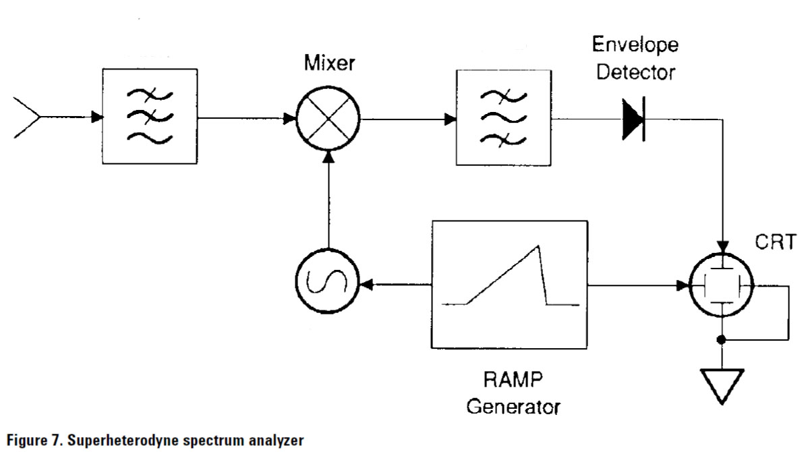
0 a 3 Ghz
3,4764 Ghz
3.4 a 6,6 Ghz

Slide 16
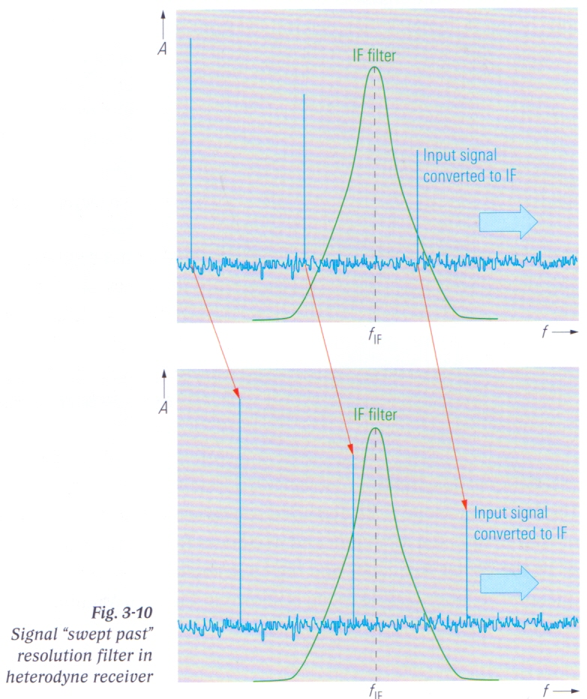

Slide 18
Conceptos teóricos…(pero todavía alejados de la realidad)

Slide 20
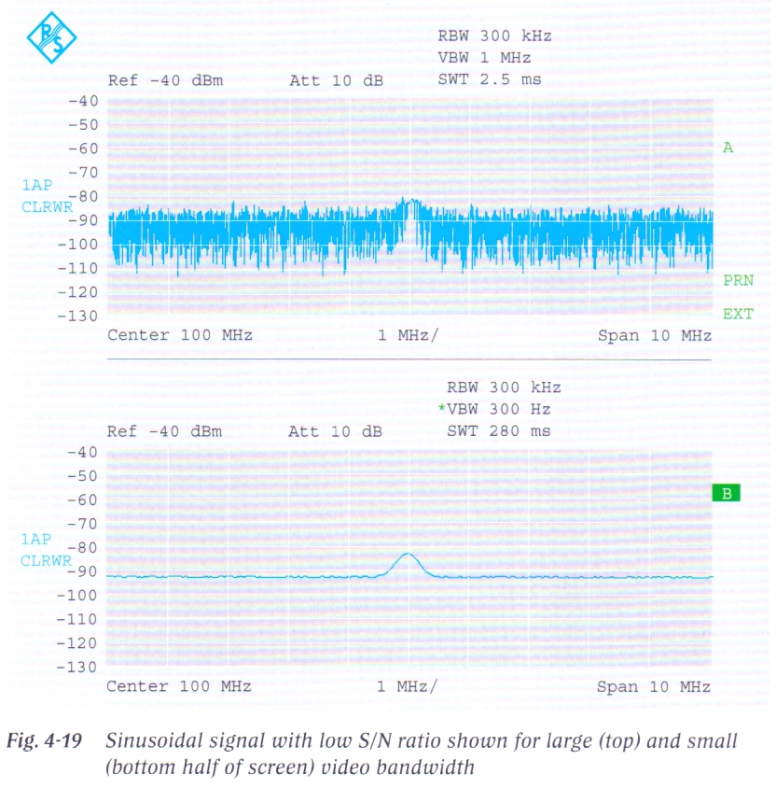

Slide 22
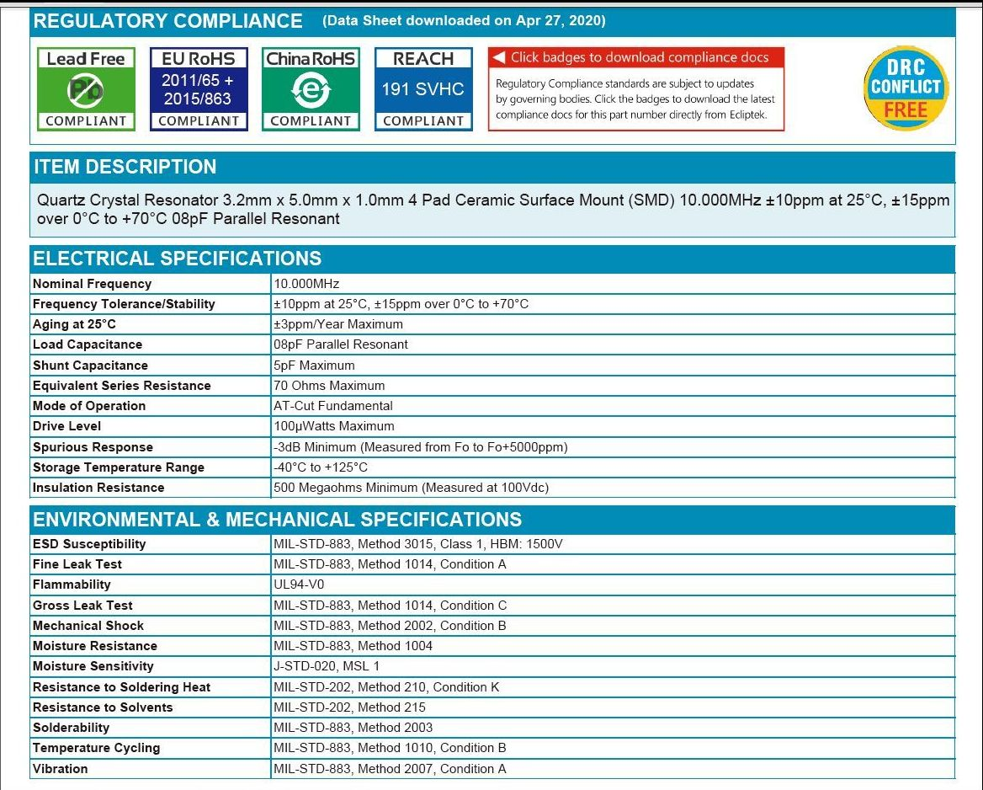

Slide 23
Conceptos teóricos…
(ahora empecemos en serio)

Slide 24
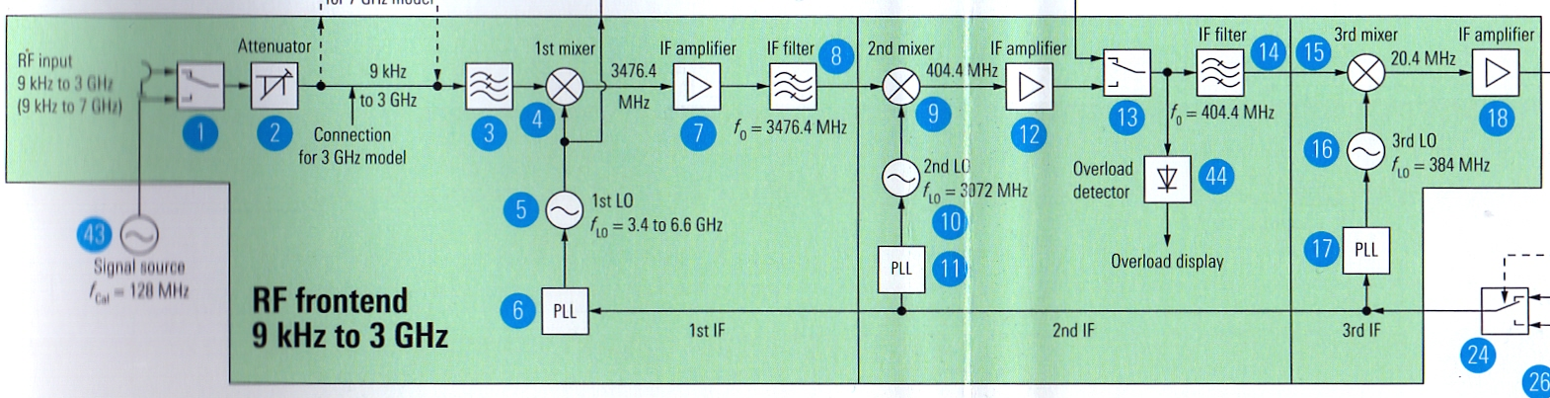

Slide 26
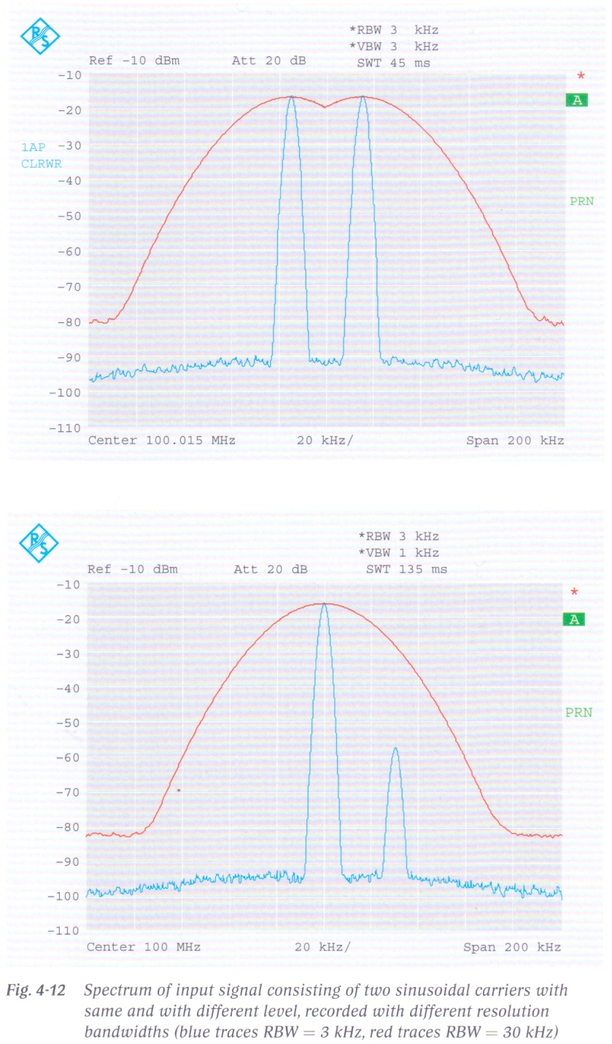
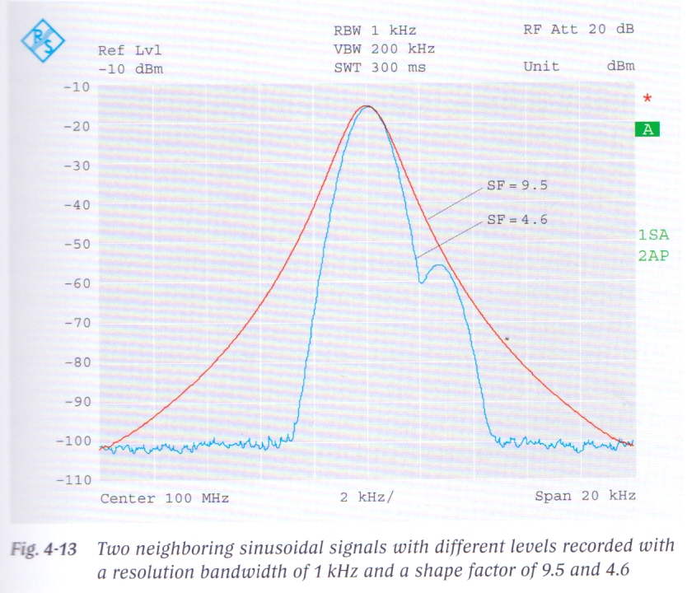

Slide 27
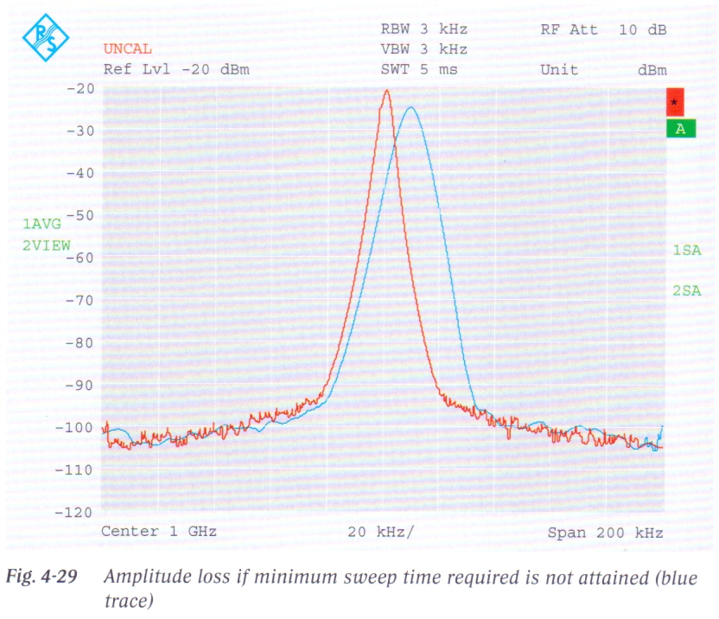

Slide 29
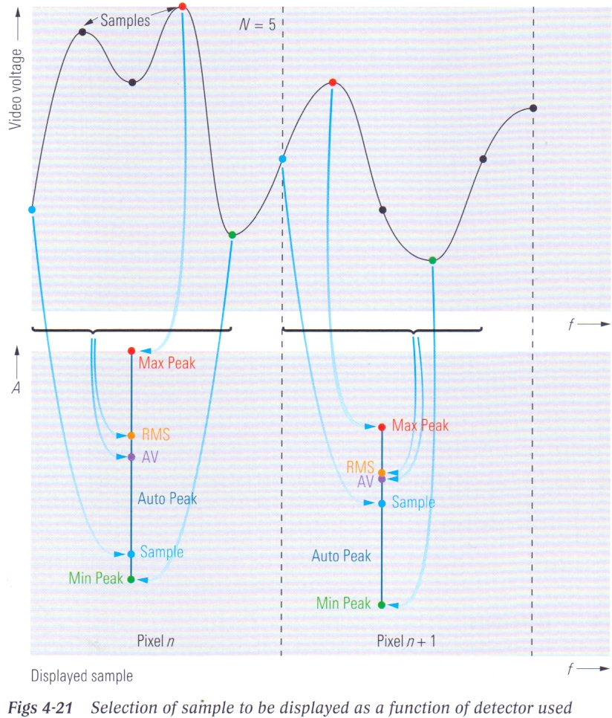

Slide 34
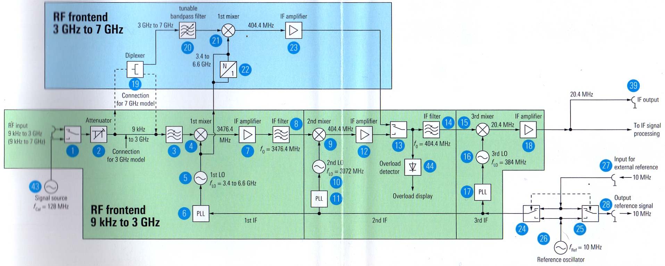

Slide 35
Finalmente diagrama en bloques de un AE heterodino real….
(pero todavía no sabemos como se mide con estos instrumentos)

Slide 36
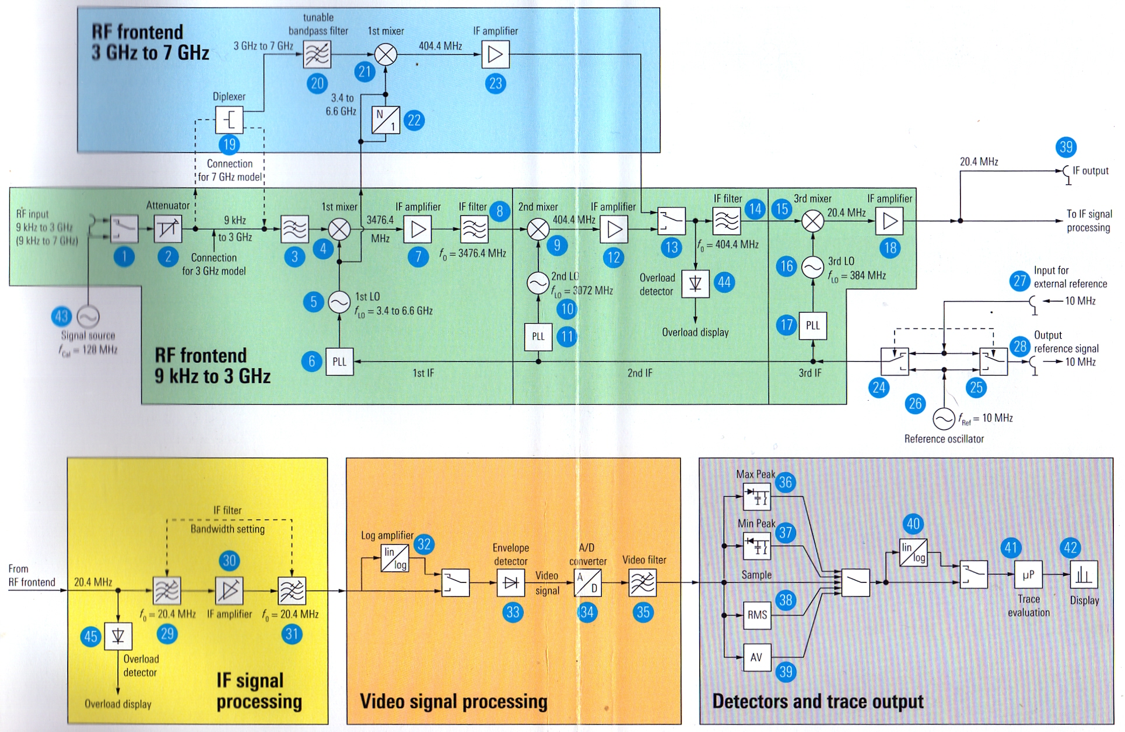

Slide 37
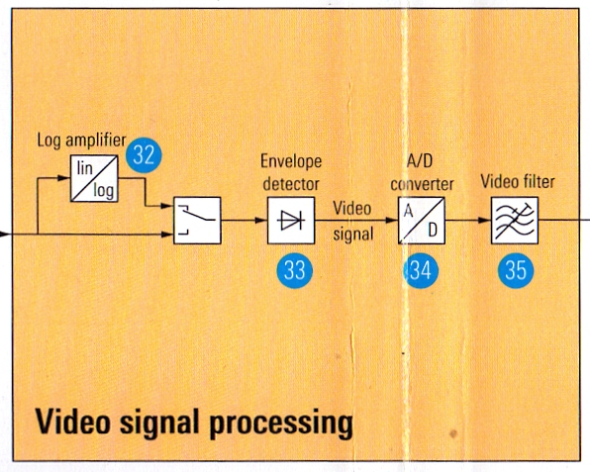
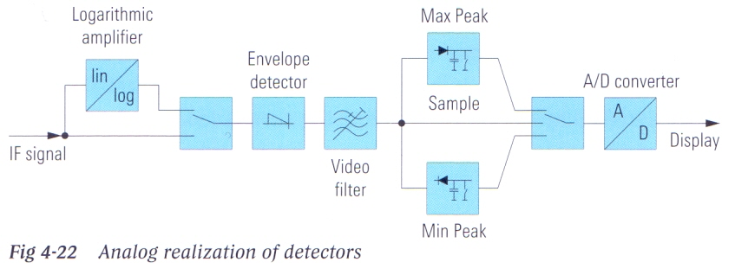

Slide 38
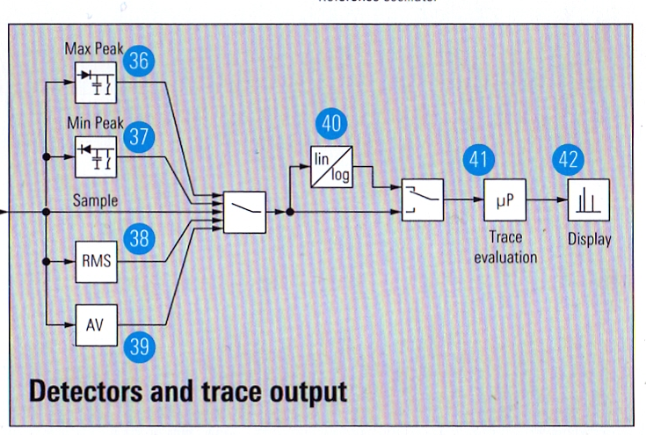

Slide 41
Antes de empezar a medir conozcamos este tipo de instrumentos y que limitaciones tiene…..

Slide 43
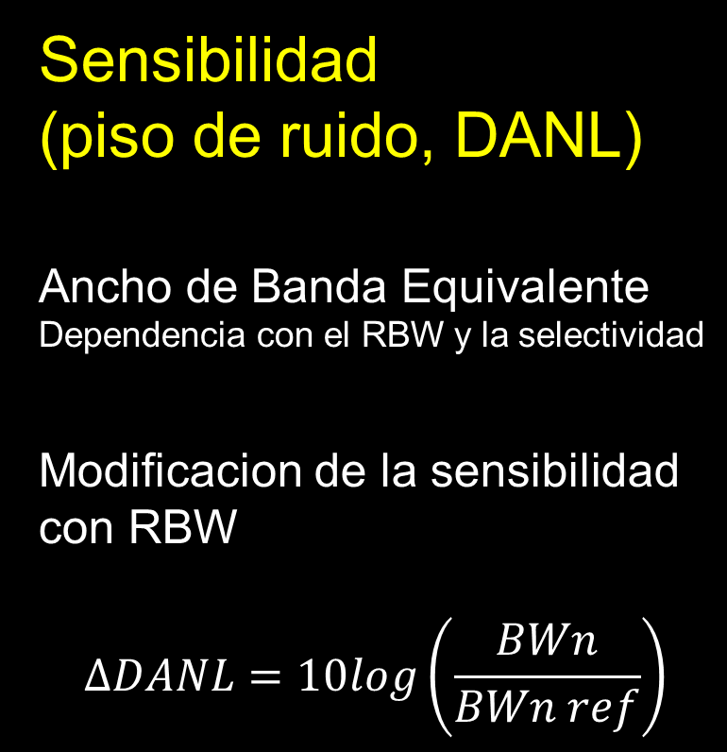
Sensibilidad
(piso de ruido, DANL)
Ancho de Banda Equivalente
Dependencia con el RBW y la selectividad
Modificacion de la sensibilidad con RBW
$$∆DANL=10log\left(\frac{BWn}{BWn ref}\right)$$

Slide 44
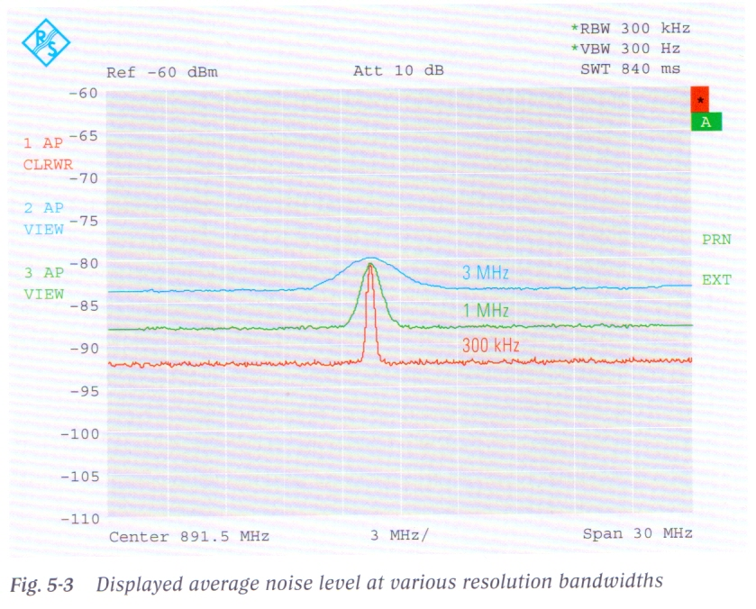
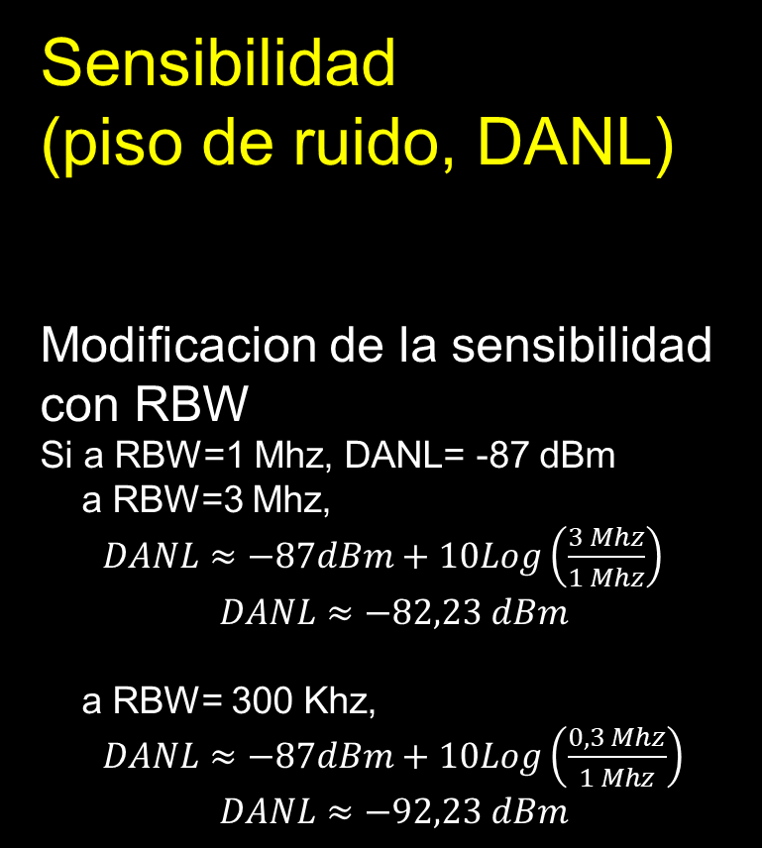
Sensibilidad
(piso de ruido, DANL)
Modificacion de la sensibilidad con RBW
Si a RBW=1 Mhz, DANL= -87 dBm
a RBW=3 Mhz,
$DANL≈−87dBm+10Log\left(\frac{3 Mhz}{1 Mhz}\right)$
$$DANL≈−82,23 dBm$$
a RBW= 300 Khz,
$DANL≈−87dBm+10Log\left(\frac{0,3 Mhz}{1 Mhz}\right)$
$$DANL≈−92,23 dBm$$

Slide 45
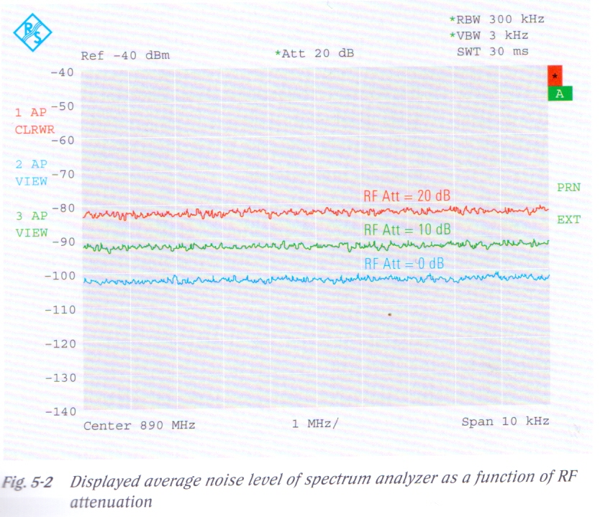
Sensibilidad
(piso de ruido, DANL)
Variación con el Atenuador de entrada

Slide 46
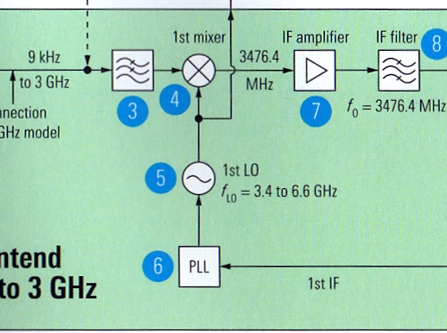
Generación de armónicas espurias

Slide 47
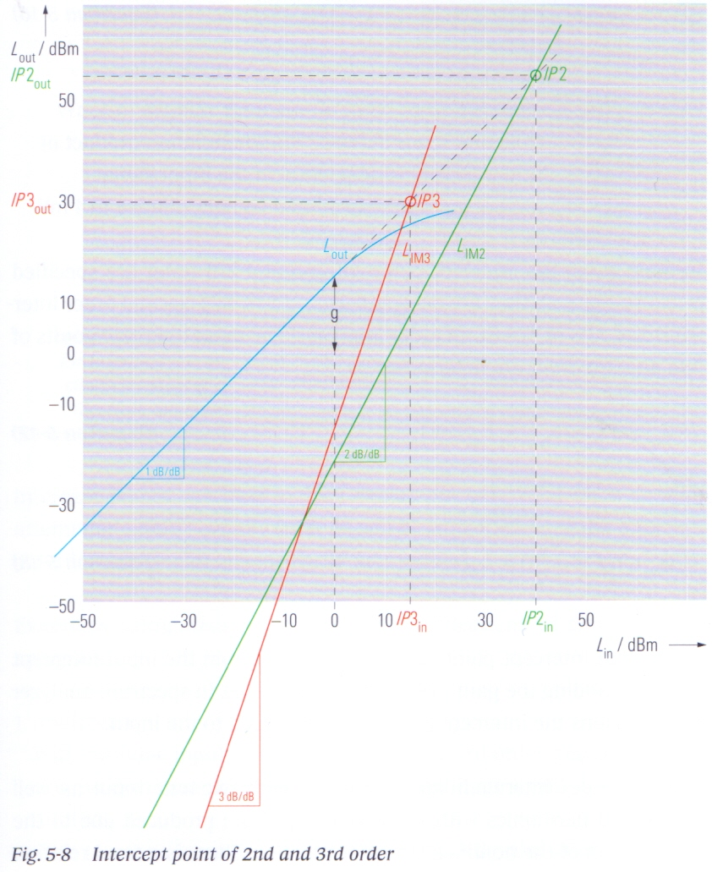
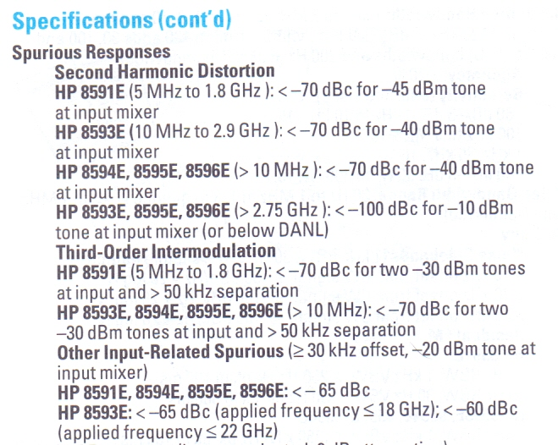

Generación de armónicas espurias
¿Cómo se especifican?
HP 8591E
$$SHI=IP2=−45 dBm+70dBc=25 dBm$$
HP 8593E
$$SHI=IP2=−40 dBm+70dBc=30 dBm$$
HP 8591E
$$TOI=IP3=−2∗30 dBm+70dBc=10 dBm$$
HP 8593E
$$TOI=IP3=−2∗30 dBm+70dBc=10 dBm$$

Slide 48
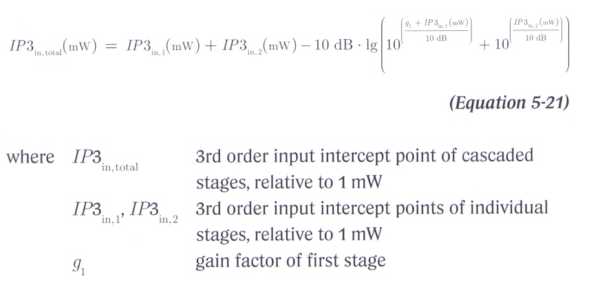
Generación de armónicas espurias
¿Qué pasa con las espurias de tercer orden si coloco un preamplificador?

Slide 49
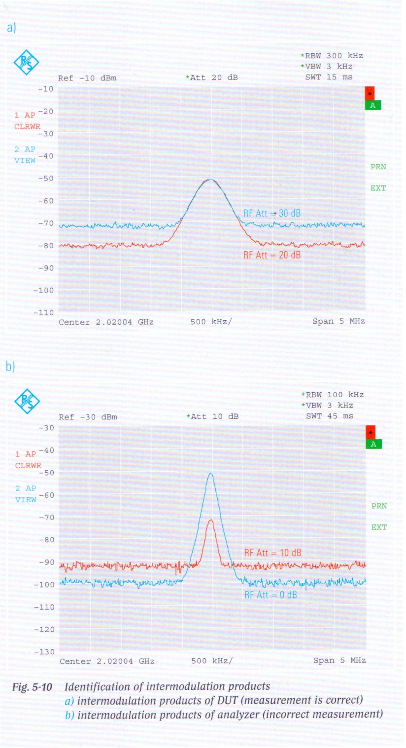
Generación de armónicas espurias
¿En una primera aproximación como se si estoy produciendo espurias?

Slide 50
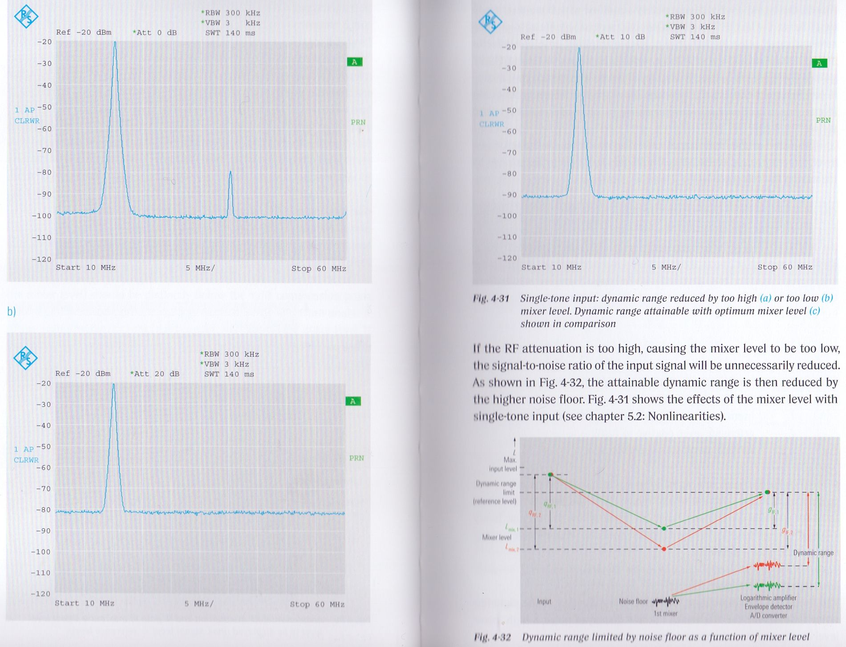
Generación de armónicas espurias
Haciendo un análisis más profundo….
¿y la Sensibilidad?

Slide 51
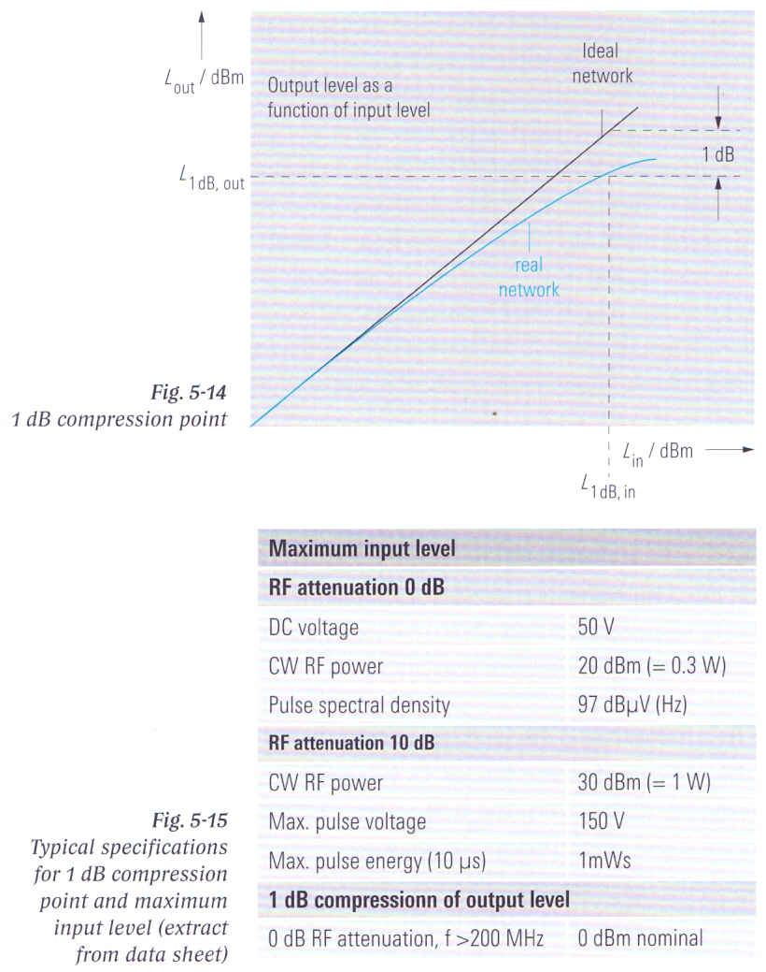
Generación de armónicas espurias
Compresor de Primer Mezclador
Dependiendo de marca y modelo puede estar entre -10 dBm y +3dBm
Para evitarlo el máximo nivel de entrada (Reference Level) tiene que ser claramente menor que el punto de compresión de 1 dB
/ 0 V

Slide 52
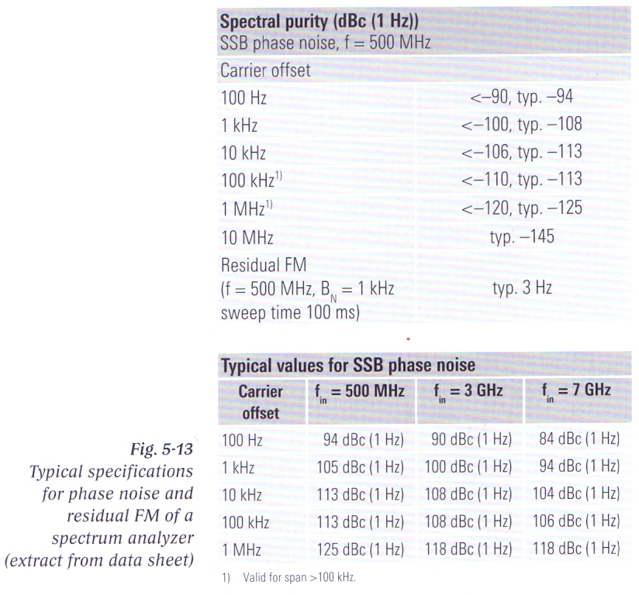
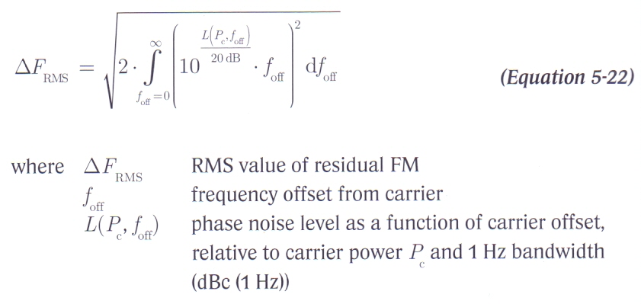
Inestabilidad del LO
Ruido de Fase…(o FM Residual)

Slide 53
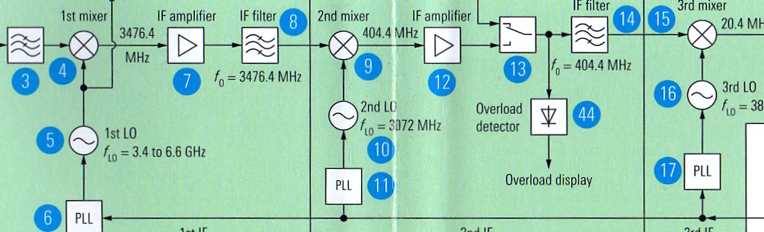
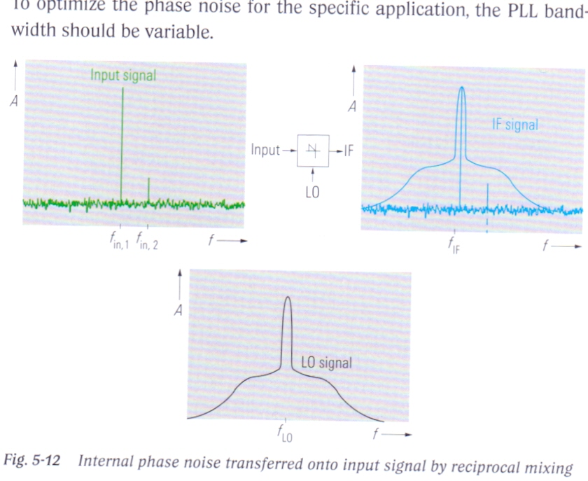
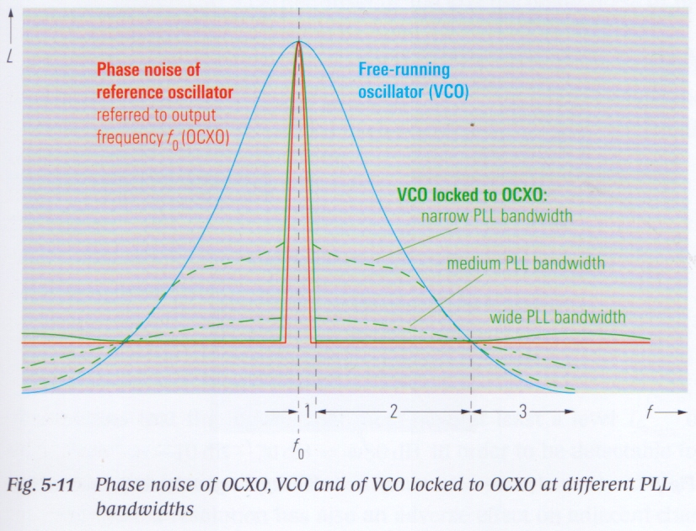
Inestabilidad del LO
Ruido de Fase…(o FM Residual)

Slide 54
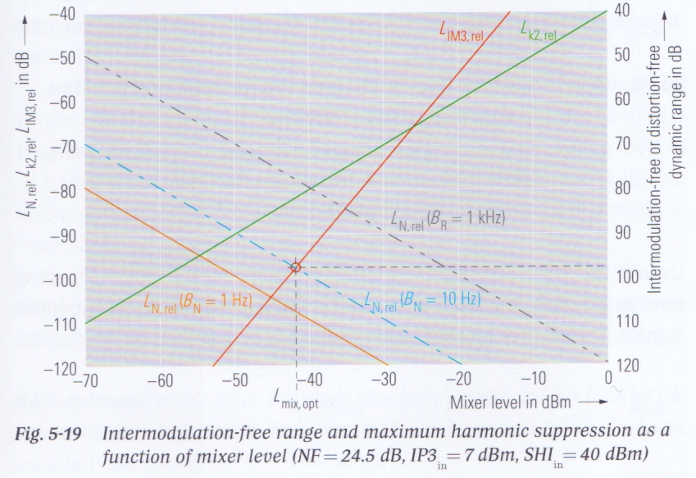
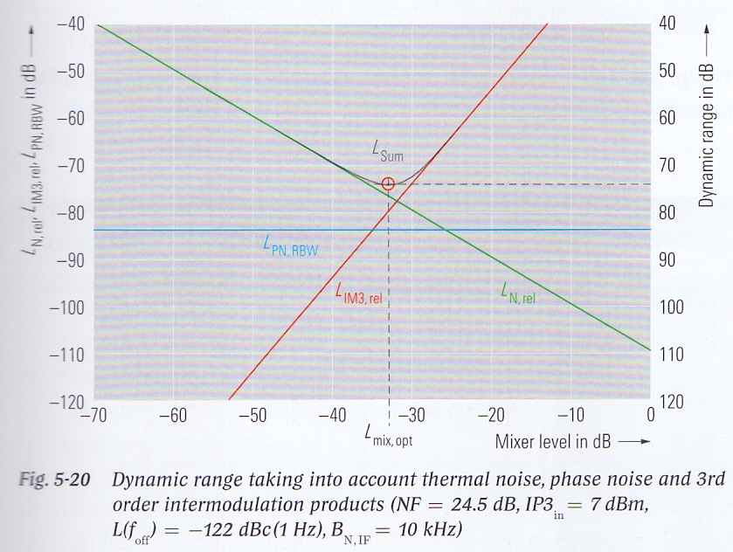
¿Cual es la señal mas grande y pequeña que puedo ver?
RANGO DINAMICO

Slide 55
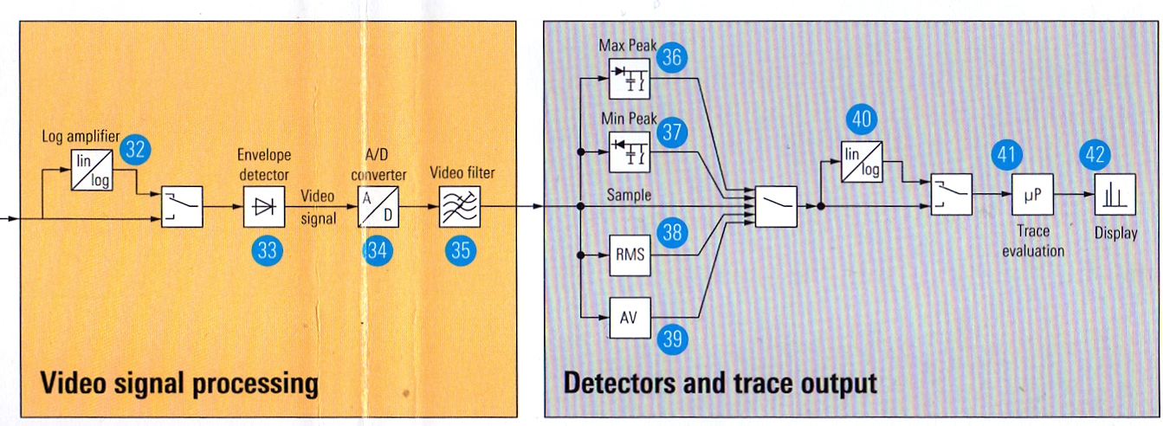
Detectores (y amplificador logarítmico)

Slide 56
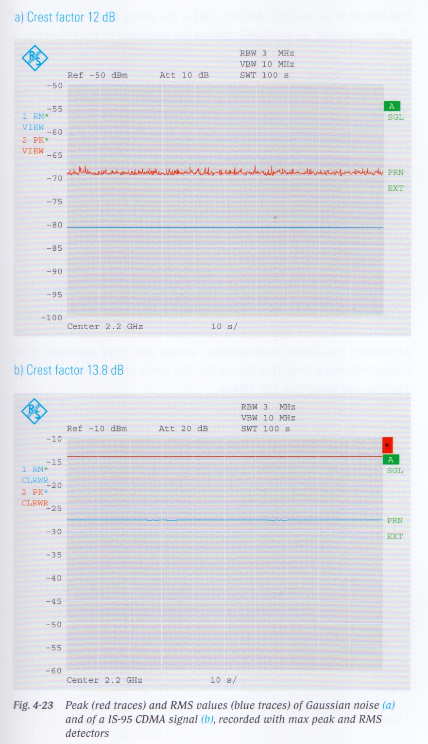
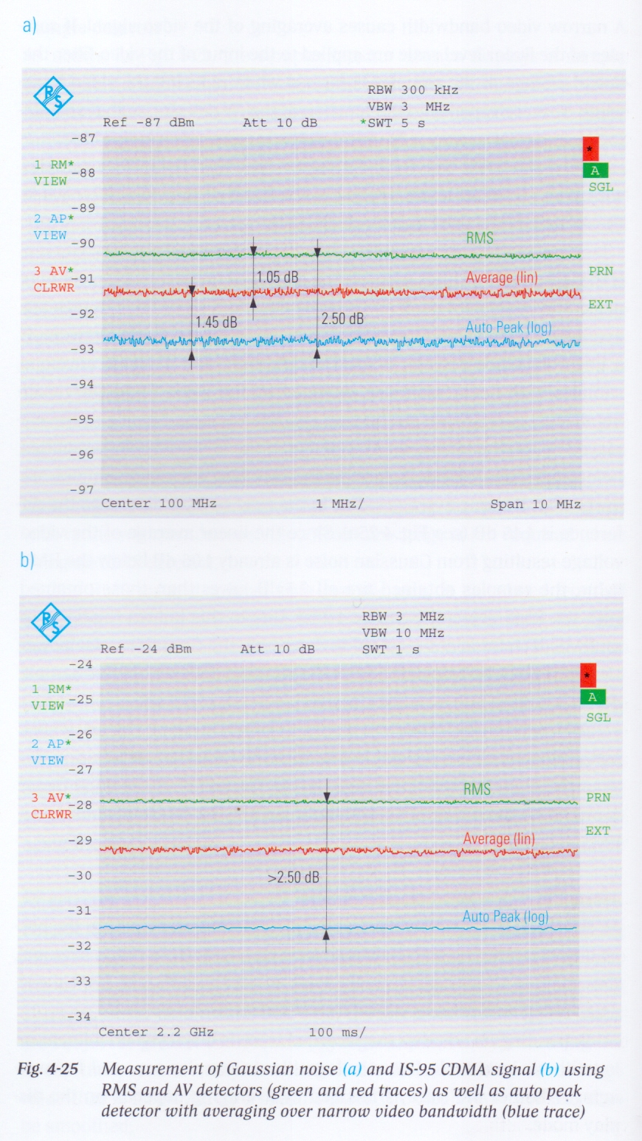
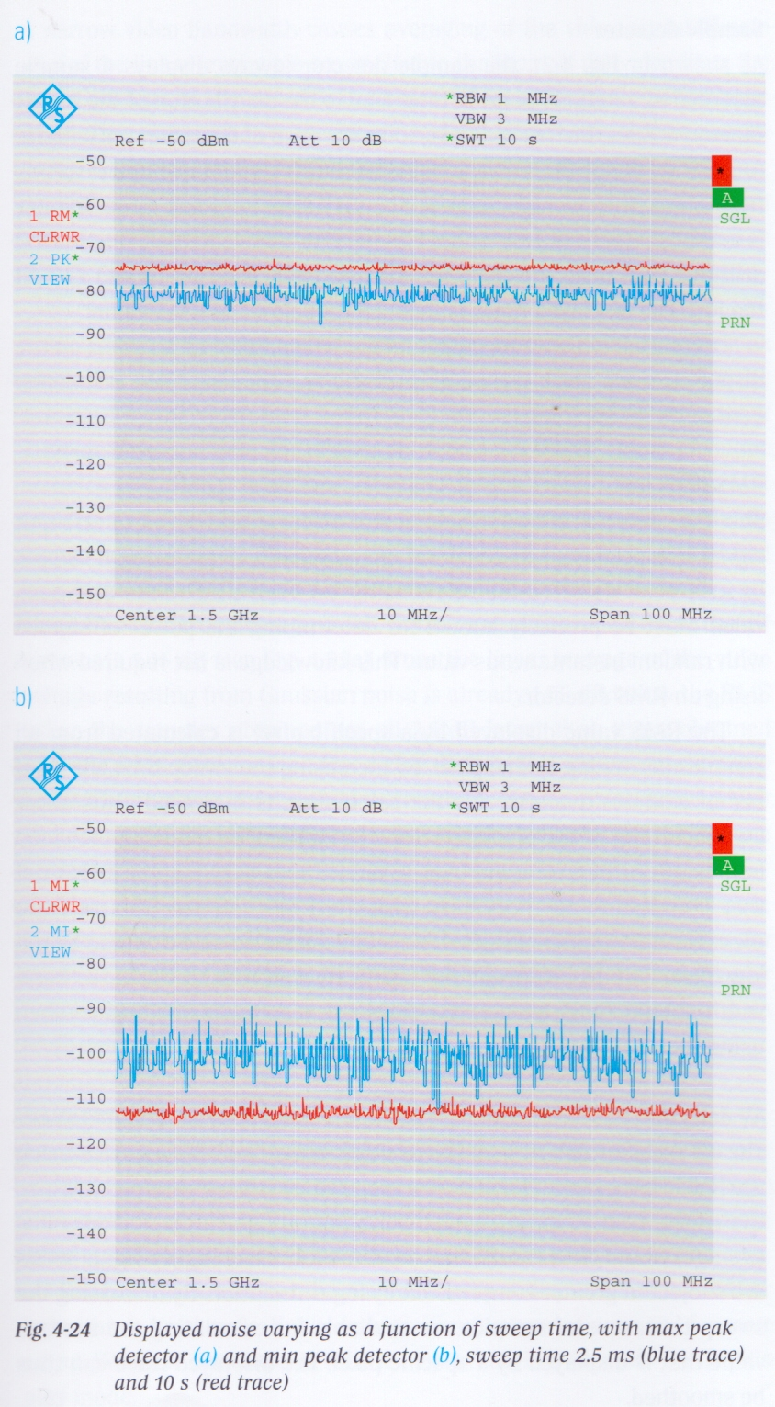
Detectores (y amplificador logarítmico)

Slide 57
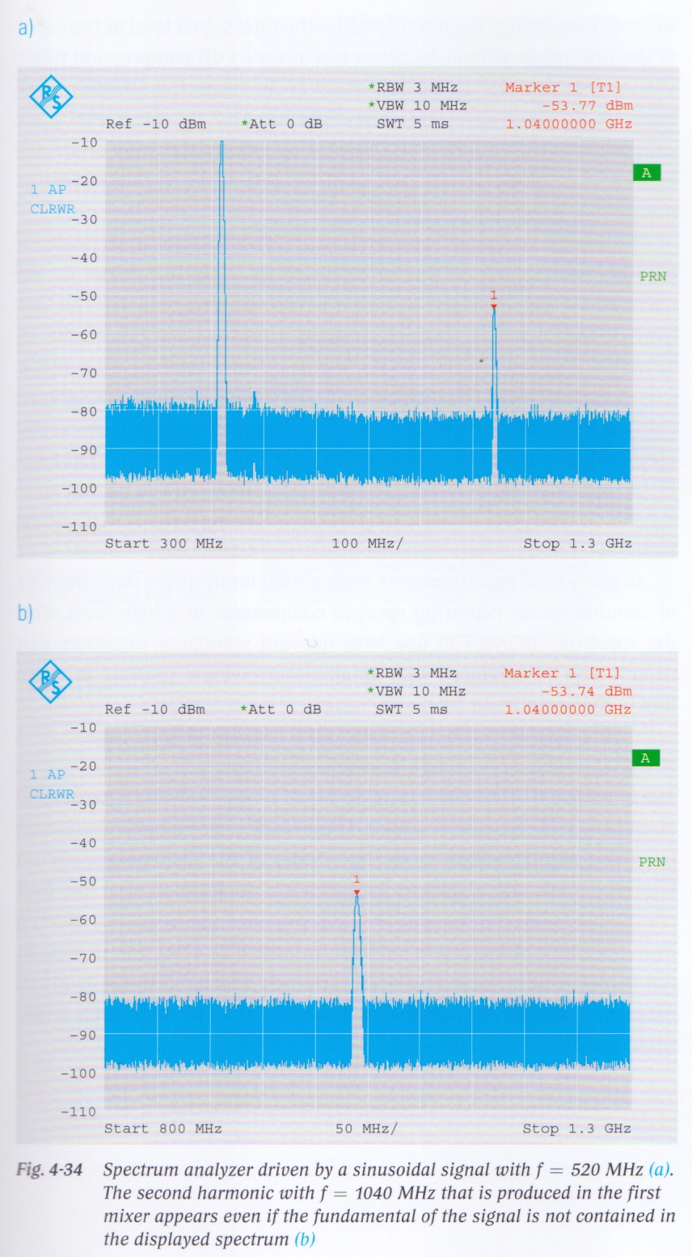
Errores típicos al operar un analizador de espectro
Creer que en la entrada del analizador sólo tengo la señal que veo en pantalla

Slide 58
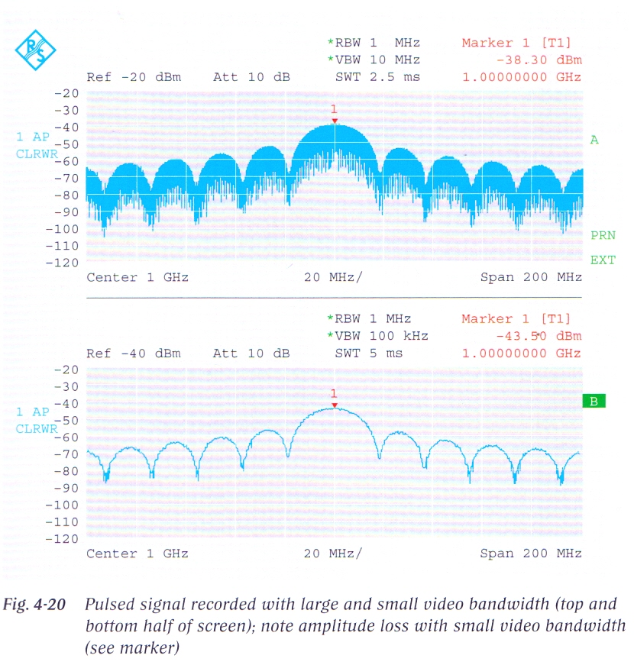
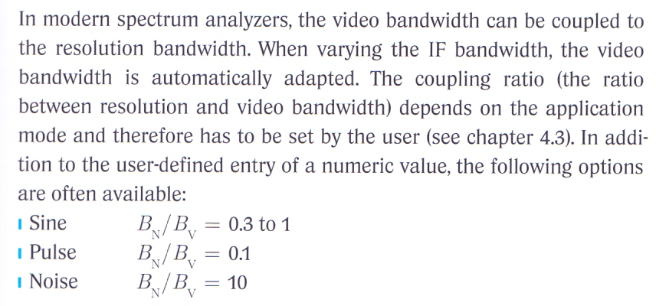
Errores típicos al operar un analizador de espectro
Elegir mal el filtro de video (no pensar el tipo de señal a medir)

Slide 59
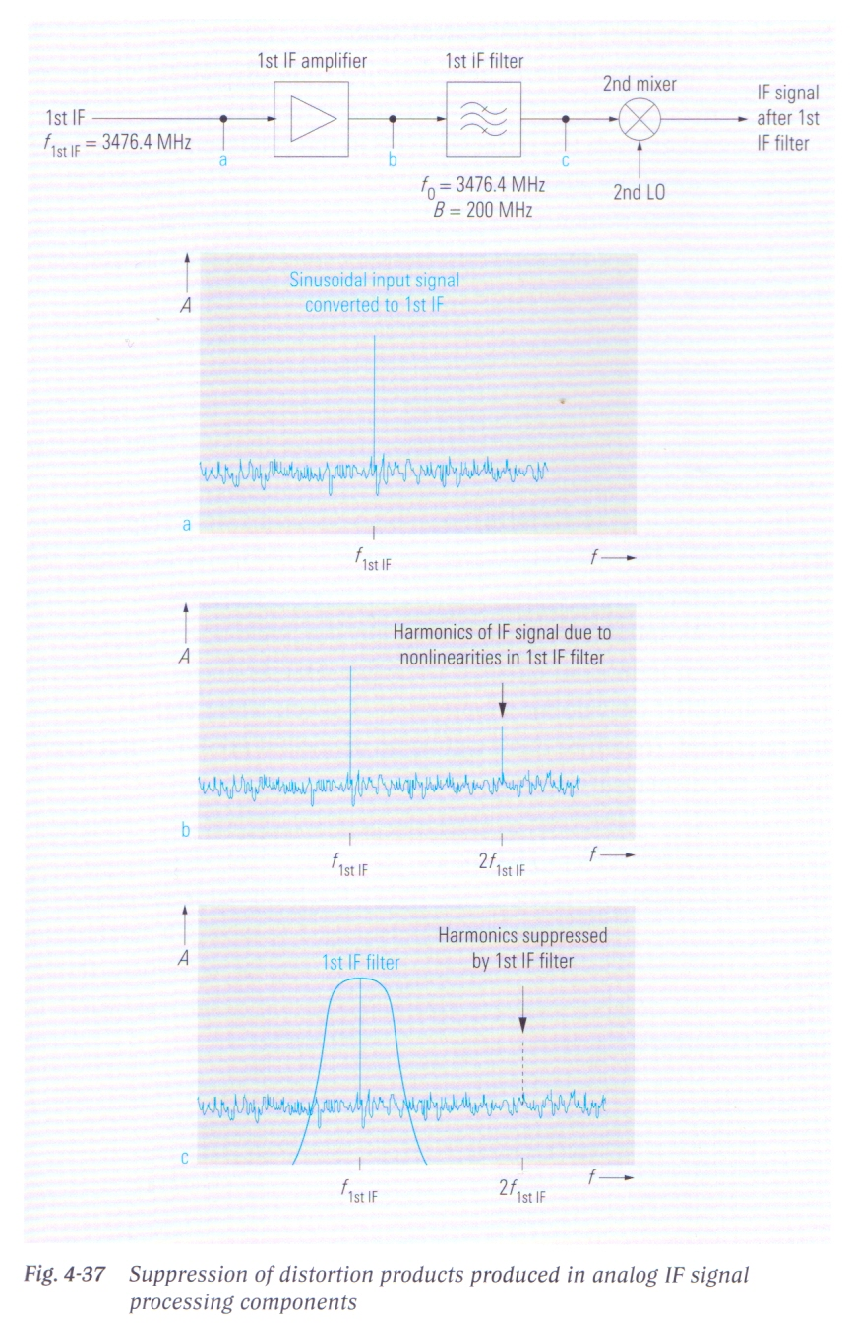
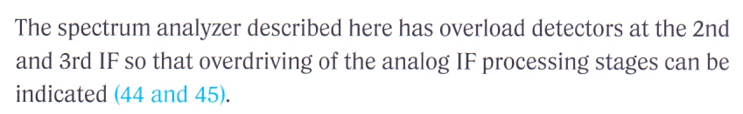
Errores típicos al operar un analizador de espectro
Saturar alguna etapa (overdriver)

Slide 60
Errores típicos al operar un analizador de espectro
Saturar alguna etapa (overdriver)

Slide 61
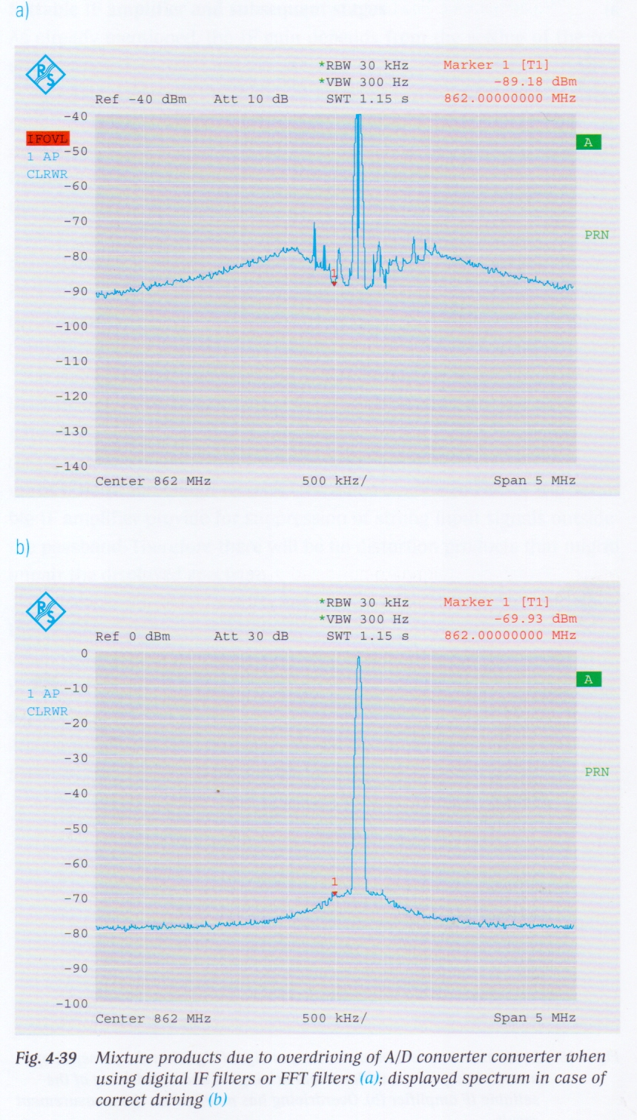
Errores típicos al operar un analizador de espectro
Saturar alguna etapa (overdriver)
En este caso el A/D…

Slide 62
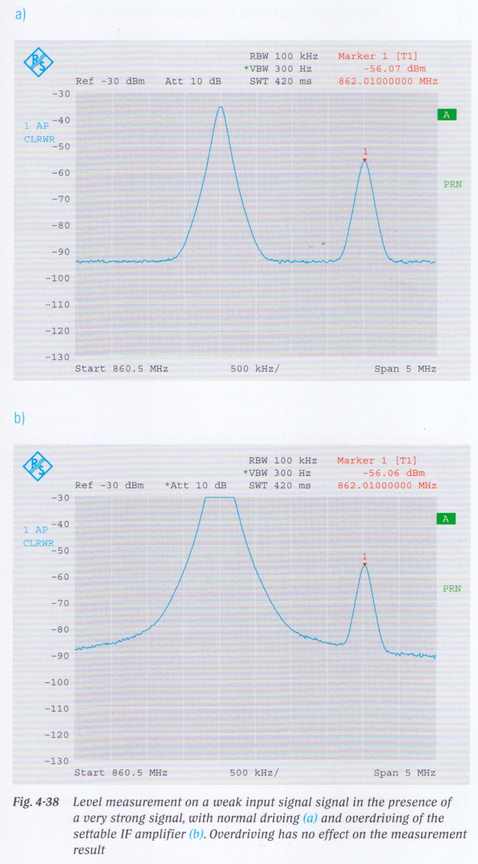
Errores típicos al operar un analizador de espectro
Saturar alguna etapa (overdriver)
No siempre es malo….

Slide 63
Incertidumbres en amplitud

